Slide 1
관리사 사용자 권한 별 메뉴

Slide 2
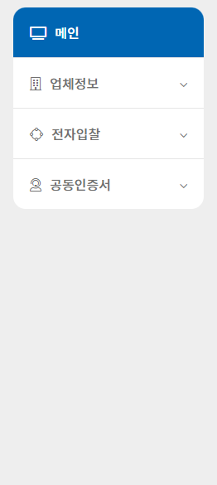

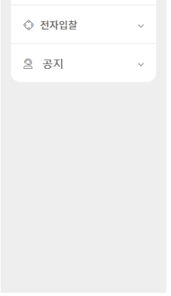

권한 별 메뉴
관리사 사용자 권한에 따라 메뉴가 다르게 보임
강용준
1
전자입찰
전자입찰
전자입찰
공지
공지
공지
공지
업체정보
통계
정보관리
업체정보
공지
업체정보
통계
통계
공지
통계
정보관리
시스템 관리자
감사사용자__
각사관리자
일반사용자
- 입찰은 자신과 관계된 입찰(담당자, 공고자, 개찰자, 낙찰자, 입회자에 속해 있는 입찰)
- 업체정보는 소속계열사 대상 조회 - 통계는 모든 관리사의 통계
- 공지 등록/수정/삭제 가능
- FAQ 등록/수정/삭제 가능
- 입찰은 자신과 관계된 입찰(담당자, 공고자, 개찰자, 낙찰자, 입회자에 속해 있는 입찰)
- 업체정보는 소속계열사 대상 조회 - 통계는 선택 계열사 대상
- 공지 등록/수정 가능
- 입찰은 자신과 관계된 입찰(담당자, 공고자, 개찰자, 낙찰자, 입회자에 속해 있는 입찰)
- 공지 등록/수정 가능
- 입찰은 자신과 관계된 입찰(담당자, 공고자, 개찰자, 낙찰자, 입회자에 속해 있는 입찰)
- 공지 읽기만 가능

Slide 3
관리사 > 메인

Slide 4
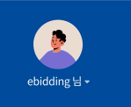

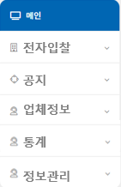

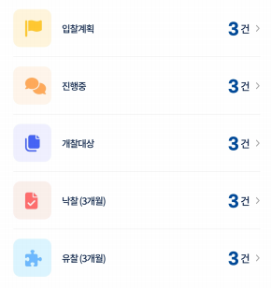
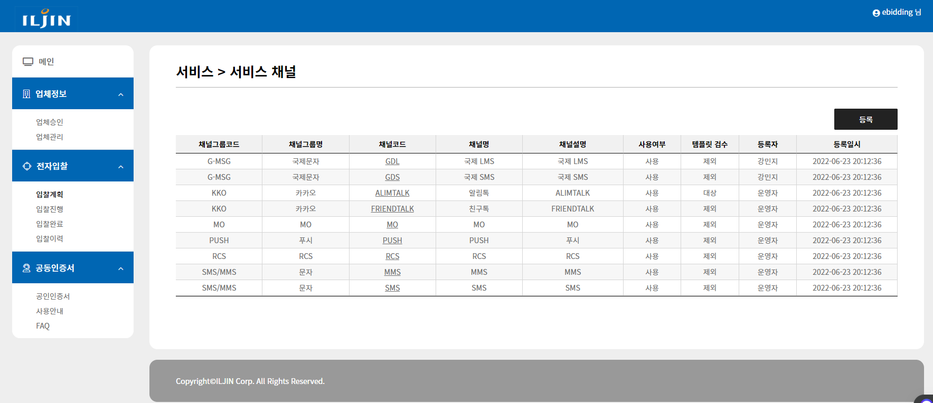
관리사
비밀번호 변경
초기화된 비밀번호 변경 레이어 팝업 호출
강용준
1
NO. | Description
1 | 메인 페이지 비밀번호 변경 팝업 호출 - 사용자 비밀번호변경일시가 NULL(비밀번호 초기화 시 처리됨) 이거나 1년 이상 자났다면 호출 - SSO 로그인 시 해당 안됨
메인
전자입찰
공지
업체정보
정보관리
통계
공지
비밀번호 변경
정보관리
비밀번호가 초기화 되었거나 1년 이상 암호를 변경하지 않았을 경우 비밀번호를 변경 하셔야 합니다.
3 건
전자입찰
비밀번호 | 대/소문자, 숫자, 특수문자 2 이상 조합(길이 8~16자리)
협력업체
비밀번호 확인 | 비밀번호와 동일해야 합니다.
업체 상태 | 개수
미승인 업체 | 0
승인 업체 | 55
삭제 업체 | 18
취소
저장
비밀번호를 저장하였습니다.
입찰진행(공고)
닫 기
입찰진행(개찰대상)
공지사항
입찰진행(개찰)
제목 | 닐짜
[공통] 새해 복 많이 받으세요 | 2023-12-22
[공통] 크리스마스 잘 보내세요 | 2023-12-22
[공통] 문자 발송 오류 안내 | 2023-12-22
[팬택씨엔아이 엔지니어링] 12월 협력사 등록 | 2023-12-22
[팬택씨엔아이 엔지니어링] 11월 협력사 등록 | 2023-12-22
입찰완료(12개월)
유찰(12개월)
공동인증서 안내 | 업체등록절차 | 입찰업무안내

Slide 5
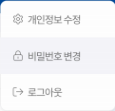
관리사
메인
관리사 사용자 로그인 후 메인 화면
강용준
1
NO. | Description
1 | 관리사 메인 - 팬택 e-bidding 배너(기획 화면 샘플), 전자입찰 건수, 협력업체 별 상태 개수 그리고 공지사항을 Display
2 | 전자입찰 - 로그인 사용자의 관계된 입찰(담당자, 공고자, 개찰자, 낙찰자, 입회자1, 입회자2에 관계된 입찰)의 상태 입찰 건수 - 입찰계획: 입찰이 저장되어 있지만 공고가 되지 않은 상태 - 입찰공고: 공고된 입찰 상태 - 개찰대상: 마감되었지만 개찰이 안된 입찰 - 개찰: 개찰은 되고 업체 선정이 안된 입찰 - 입찰완료(12개월) : 12개월간 업체 선정이 완료된 입찰 - 유찰(12개월): 12개월간 유찰된 입찰
3 | 협력업체 - 로그인 사용자의 소속계열사 협력업체 상태 개수를 표기 - 미승인업체: 회원가입을 신청한 상태(업체 등록 심사 중 상태) - 승인업체: 업체 심사가 완료되고 업체가 정상적으로 등록된 상태 - 삭제업체: 삭제 처리된 업체
4 | 공지사항 - 날짜 역순 소팅 - 제목 클릭 시 상세 레이어 팝업 호출 - [더보기+] 클릭 시 공지사항 목록 페이지 이동
5 | 로그아웃 - 이름 클릭 시 개인정보수정/비밀번호변경/로그아웃 레이어 호출 (개인정보수정과 비밀번호 변경은 다음페이지) - 로그아웃 컨펌 호출
1
1
메인
전자입찰
로그아웃 하시겠습니까?
공지
취소
확인
업체정보
정보관리
통계
공지
5
정보관리
전자입찰
3
협력업체
2
업체 상태 | 개수
미승인 업체 | 0
승인 업체 | 55
삭제 업체 | 18
입찰공고
개찰대상
4
공지사항
공지사항
개찰
제목 | 닐짜
[공통] 새해 복 많이 받으세요 | 2023-12-22
[공통] 크리스마스 잘 보내세요 | 2023-12-22
[공통] 문자 발송 오류 안내 | 2023-12-22
[팬택씨엔아이 엔지니어링] 12월 협력사 등록 | 2023-12-22
[팬택씨엔아이 엔지니어링] 11월 협력사 등록 | 2023-12-22
제목 | [공통] Edge에서 Internet Explore(IE) 호환 설정 방법
입찰완료(12개월)
작성자 | 관리자
공지일시 | 2023-12-31 13:21
조회수 | 2342
유찰(12개월)
Edge로 전자입찰을 사용하실 때 오류가 나는 경우 (※ [ 설치파일#1 ] [ 설치파일#2 ] 두 개의 설치 파일을 전부 설치 하셨다는 전제 하에 오류입니다. ) 1. 팝업창의 정보가 보이지 않는다. 2. 입찰에 파일을 첨부 후 입찰하기 버튼을 클릭했을 때 105 또는 138 오류가 나타난다. 해당 오류가 나타난 경우 첨부된 파일을 참고하시어 설정 바랍니다.
공동인증서 안내 | 업체등록절차 | 입찰업무안내
첨부파일 | 전자입찰 Edge 사용 설정안내.pptx
닫기

Slide 6
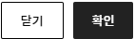
관리사
개인정보 수정, 비밀번호 변경
개인정보와 비밀번호를 변경
강용준
1
NO. | Description
1 | 개인정보 수정 - 비밀번호 확인 후 개인정보 레이어 팝업 호출 - 비밀번호 변경 버튼을 누르면 비밀번호 변경 레이어 팝업 호출
2 | 비밀번호 변경 - 비밀번호 확인 후 비밀번호 변경 레이어 팝업 호출
비밀번호 확인
메인
전자입찰
비밀번호
전자입찰
공지
ⓘ 안전을 위해서 비밀번호를 입력해 주십시오
공지
비밀번호가 일치하지 않습니다.
업체정보
업체정보
정보관리
정보관리
닫 기
통계
통계
통계
공지
정보관리
2
정보관리
1
비밀번호 변경
개인정보
전자입찰 (건수 클릭 시 해당 입찰로 이동합니다)
비밀번호 | 대/소문자, 숫자, 특수문자 2 이상 조합(길이 8~16자리)
로그인ID | ebidding
비밀번호 확인 | 비밀번호와 동일해야 합니다.
3 건
3 건
이름 | 이순신
비밀번호를 저장하였습니다.
입찰계획 | 입찰공고 | 개찰대상 | 개찰 | 입찰완료(12개월) | 유찰(12개월)
취소
저장
소속 계열사 | 팬택씨앤아이 엔지니어링
3 건
3 건
3 건
3 건
사용자권한 | 각사관리자
닫 기
입찰권한 | ■ 개찰 □ 낙찰
비밀번호 변경
비밀번호 | 최종변경일 : 2023-12-31
공지사항
휴대폰 ☎ * | 010-1234-1234
협력업체
더보기 +
유선전화 ☎ * | 02-123-1234
제목 | 닐짜
[공통] 새해 복 많이 받으세요 | 2023-12-22
[공통] 크리스마스 잘 보내세요 | 2023-12-22
[공통] 문자 발송 오류 안내 | 2023-12-22
[팬택씨엔아이 엔지니어링] 12월 협력사 등록 | 2023-12-22
[팬택씨엔아이 엔지니어링] 11월 협력사 등록 | 2023-12-22
이메일 * | james@bitcube.co.kr
업체 상태 | 개수
미승인 업체 | 0
승인 업체 | 55
삭제 업체 | 18
직급 | 과장
부서 | 경영지원
취소
저장
개인정보를 수정하였습니다.
공동인증서 안내 | 업체등록절차 | 입찰업무안내
닫 기

Slide 7
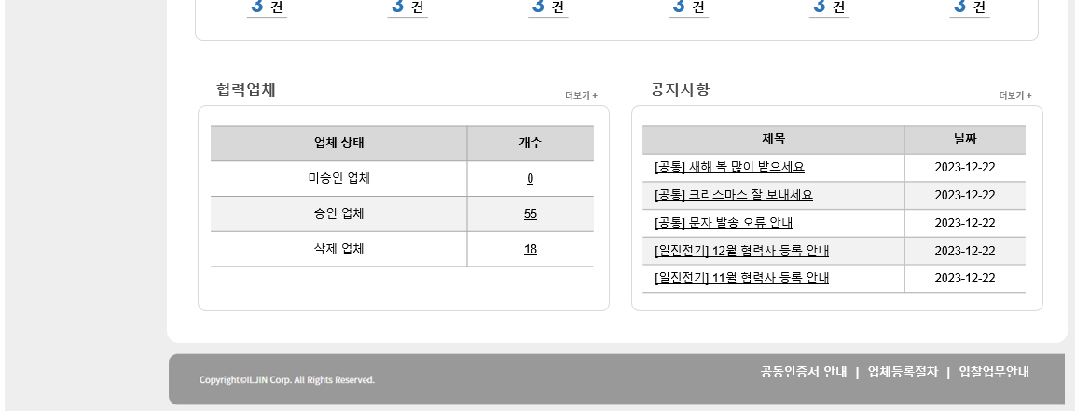
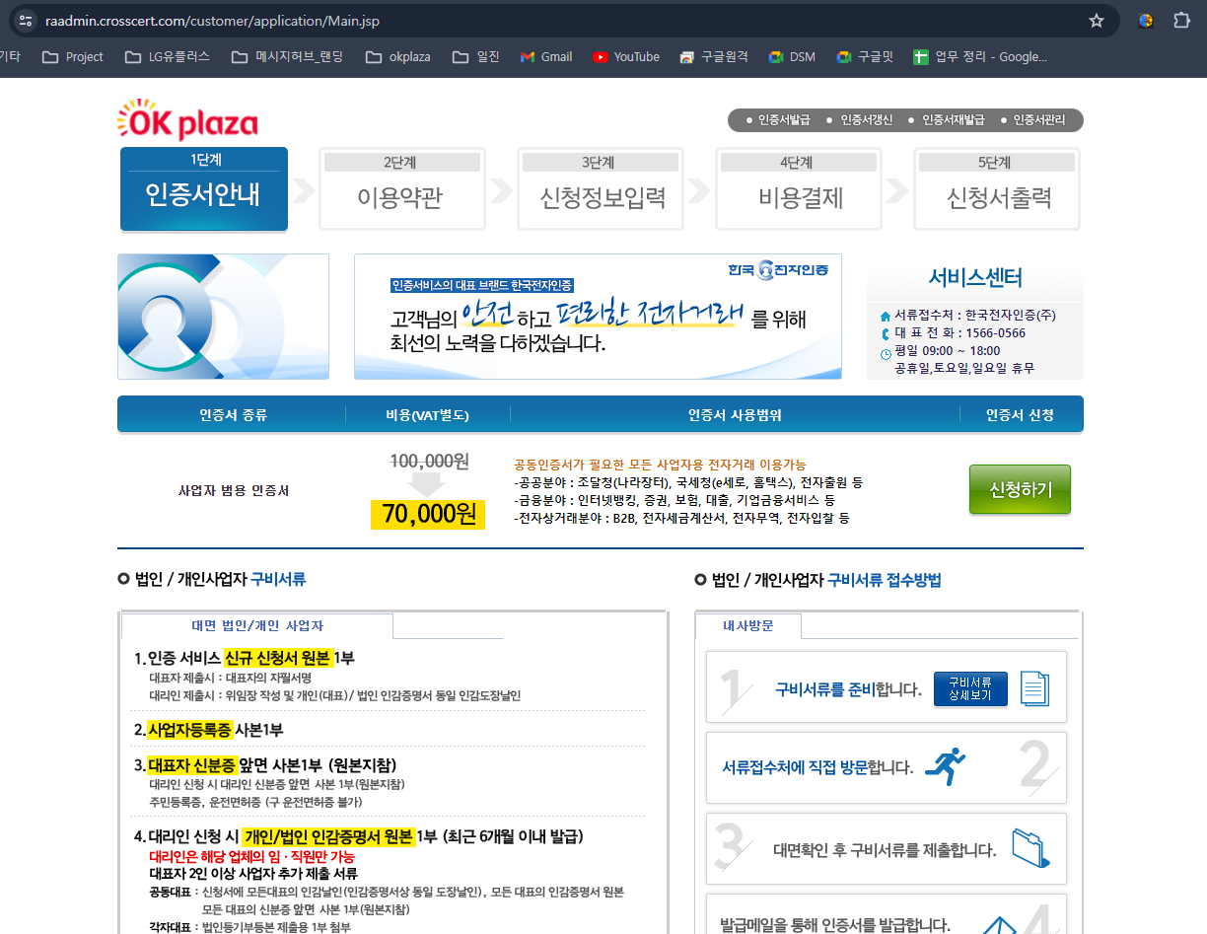
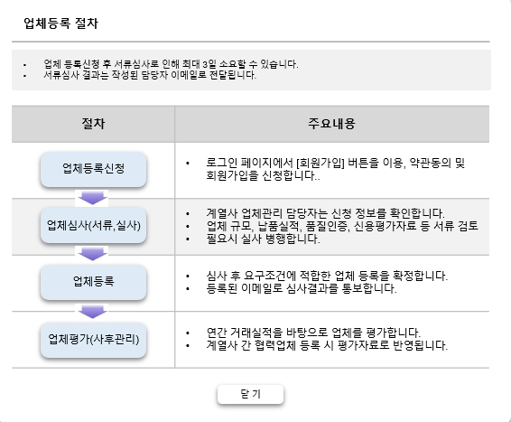
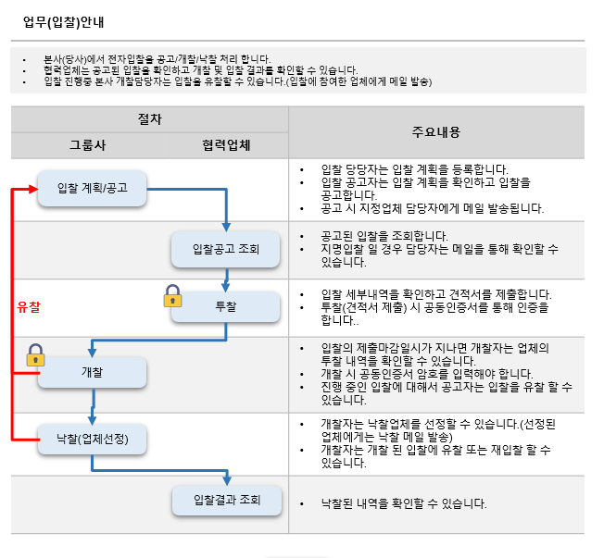
관리사
로그인 후 풋터
안내 및 공지사항을 확인합니다.
강용준
1
NO. | Description
1 | 관리사 메인 풋터 - 공동인증서안내 : 새탭으로 호출 - 업무등록절차/입찰업무안내 : 레이어 팝업 호출 (로그인_회원가입 기획서 참고)

